Slide 1

项目质量管理
Notes:
质量【拼音】： zhìliàng

Slide 2
第9章项目质量管理
9.1概述
9.2质量计划编制
9.3质量保证
9.4质量控制

Slide 3
9.1 概述
质量的定义
美国质量管理学家朱兰（J. M. Juran）博士认为：“质量就是产品的适用性，即产品在使用时能够满足用户需要的程度。”这一定义说明了两方面的内容：一是产品只要适用，满足目的，就是达到了质量要求；二是产品质量的高低取决于其能够满足用户需求的程度，好的质量并不等于高质量，此处强调的是满足用户需求，由此我们可以看出，产品的质量是由客户定义的，而不是由生产者定义的。

Slide 4
9.1 概述
国际标准化组织（ISO，International Standard Organization）在其《质量管理与质量保障术语》中认为：“质量是反映实体（产品、过程或活动等）满足明确的和隐含的需要的能力特性的总和。”根据上述定义，我们可以进一步理解质量的含义：
（1）所谓“实体”是指承载质量属性的具体事物。质量的实体包括产品、过程或活动三个方面。产品是为人们提供一定功能的有形实体；过程是指满足人们需求的某种服务；活动是指人们在生产产品和提供服务的过程中所进行的工作。

Slide 5
9.1 概述
（2）质量是一个相对的概念，质量的高低并不取决于实体的能力特性是否最好，只要其能力特性能够满足用户的需要即可。这里的需要包括“明确的和隐含的”两类，“明确的需要”一般是指在标准、规范、图纸、技术要求或其他相关的文件如合同中明确标示的需要，“隐含的需要”一般是指被人们公认的、不言而喻的、不必明确的需要。如空调必须具备制冷和低噪音的基本功能。这类需要通常是通过市场调查或用户调查来加以识别和确定的，在项目范围内，质量管理的重要方面是通过项目管理把隐含需要转变成明确需要。

Slide 6
9.1 概述
（3）对于不同的实体来说，质量的实质内容是不尽相同的。对于产品来说，质量是指产品能够满足用户使用要求所具备的功能和特征，一般包括：产品的性能、寿命、安全性、经济性、外观等特性；对于服务过程而言，质量主要是指服务能够满足用户期望的程度，服务质量取决于客户对服务的期望与客户对于服务的实际体验两者的匹配程度；对于活动来说，质量一般是由工作的结果来衡量的，工作的结果既可以是产品，也可以是服务，因此工作质量可以用产品或服务的质量来度量。

Slide 7
9.1.概述-质量的特性
特性是指产品或服务特有的性质，它反映产品或服务满足人们需要的能力。质量特性就是产品或服务为满足人们明确或隐含的需要所具备的能力、属性和特征的总和。产品或服务的质量特性可分为：
①内在质量特性是在产品的持续使用中表现出来的特性，如产品的性能、特性、强度、精度等特性。
②外在质量特性是在产品的外在表现方面的特性，如产品的外形、色泽、气味、包装等特性。
③经济质量特性是与产品购买和使用成本有关的特性，如产品的寿命、成本、价格、运营费用等特性。
④商业质量特性是与产品生产企业承担的商业责任有关的特性，如产品的保质期、保修期、售后服务水平等特性。
⑤环保质量特性是与产品对环境的影响有关的特性，如产品对环保的贡献或产品对环境的污染等特性。

Slide 8
9.1概述-质量管理的定义
关于质量管理有许多不同的定义，较为典型的有日本的质量管理学家谷津进和国际标准化组织对于质量管理的定义，他们从不同的角度给出了质量管理的诠释。这两种定义的具体描述与含义如下：
谷津进认为质量管理“就是向消费者或顾客提供高质量产品与服务的一项活动。这种产品和服务必须保证满足需求、价格便宜和供应及时。”这一定义给出了质量管理的目的、目标和作用，明确了质量管理的根本目的是向客户和消费者提供高质量的产品与服务，明确了质量管理的目标和作用就是使产品和服务符合“满足需求、价格便宜和供应及时”这三项要求。

Slide 9
9.1概述-质量管理的定义
国际标准化组织认为：“质量管理是确定质量方针、目标和职责，并在质量体系中通过诸如质量策划、质量控制和质量改进，使质量得以实现的全部活动。”从这个定义可以看出，质量管理是一项具有广泛含义的企业管理活动，它包括如下方面的内容：
（1）项目质量管理贯穿从企业质量方针政策的制定到用户对项目产品质量的最终检验的全过程，它是专门针对保障和提高项目质量而进行的管理。

Slide 10
9.1概述-质量管理的定义
（2）项目质量管理需要所有项目干系人的共同努力，它包括：
①项目客户、项目所属的公司和项目经理等关于质量目标、方针和职责的制定；
②项目管理人员根据上面所制定的质量目标、方针，制定项目的质量计划；
③项目团队关于项目质量计划的具体实施。
（3）项目质量管理不仅包括项目的产品的质量管理，而且还包括制造项目产品过程中工作质量的管理，因为项目最终产品的质量是由产品生产过程来保证的，只有保证高质量水平的生产过程，才能生产出高质量的产品。

Slide 11
9.1概述-质量管理的术语（6个）
（1）质量方针
质量方针是由项目组织的最高管理者颁发的关于该组织总的质量宗旨和方向，它是项目质量管理的起点，项目质量管理必须贯彻组织的质量方针。
（2）质量管理体系
科学、完善的质量管理体系是全面开展质量管理的基础，它主要包括质量管理过程中所需要的组织结构、程序和资源等。
（3）质量计划
质量计划是指为实现项目的目标，而对项目质量管理进行规划，它包括制定项目质量的目标、确定采用的质量体系的要素目标及其所要求的活动。

Slide 12
9.1概述-质量管理的术语（6个）
（4）质量控制
为了使项目的产品质量符合规定的要求，而对项目的采购过程、生产过程等采取的一系列控制措施。质量控制包括：确定质量控制对象、制定控制标准、明确应采用的控制方法，规定对质量的验证方法、做好相关的质量记录等内容。
（5）质量保证
质量保证是提供足够的证据表明项目的产品能满足规定的质量要求，并且使项目干系人信任这种能力所采取的活动。质量保证包括两个方面，一是项目内部保证，即项目组织向项目经理所提供的质量保证；二是项目外部保证，即项目组织向外部的项目客户或者顾客所提供的质量保证。
（6）质量改进
质量改进是为了提高项目组织的竞争力，向项目干系人提供价值更高或者能提高更多的效益的产品，而不断地对质量进行改进，从而使质量达到更高的水平。

Slide 13
9.1概述-项目质量管理的理念（4个）
（1）以客户满意为中心。客户的满意程度是衡量项目质量优劣的基本尺度，项目质量管理工作必须面向客户，充分了解客户的需求，把满足客户需求放在项目质量管理工作的首位。
（2）质量不是靠检验获得的。项目的质量是通过项目团队的工作和项目经理的管理而形成的结果，而不是仅仅通过质量检验而得出的。通过质量检验可以找出不合格产品，从而对错误采取纠正措施，但是纠正错误的成本往往比避免错误的成本要高得多。因此，在项目质量管理中，要把重点放在日常的生产和经营管理上，而不能单纯依靠质量检验。

Slide 14
9.1概述-项目质量管理的理念（4个）
（3）质量管理必须坚持“二全管理”。“二全管理”就是指全员管理和全过程管理。项目的质量管理不仅需要项目经理的正确领导，而且还依赖全体成员的参与，每个团队成员的工作都会在一定程度上影响项目可交付成果的质量，所以项目经理要提高项目团队成员的质量意识；全过程管理是指必须对质量形成的全过程中的各项工作进行全面的管理，把影响质量的因素和可能造成不合格产品的因素消灭在质量形成的过程中。
（4）项目质量管理必须坚持“戴明循环”。“戴明循环”（由戴明博士提出）倡导一种持续改进的方法，也称为PDCA循环。P（plan）代表计划，即通过市场调研来确定质量管理的目标以及为实现此目标所需的各种方法和对策；D(do)代表执行，即将制定的方法和对策付诸实施；C(check)代表检查，即对实施的结果进行检查；A(action)代表处理，即对检查出来的问题进行控制，并总结经验。

Slide 15
9.1概述-项目质量管理过程
项目质量管理包括三个主要过程：质量计划编制、质量保证、质量控制。项目质量管理通过制订质量方针、建立质量目标和标准，并在项目生命周期内持续使用质量计划、质量控制、质量保证和质量改进等措施来落实质量方针的执行，确保质量目标的实现，最大限度地使客户满意。

Slide 16
9.2项目质量计划
项目质量管理的基本宗旨是 “质量出自计划，而非出自检查”，只有做出精确的质量计划，才能指导项目的实施、做好质量控制。
项目启动时，项目经理就应该编制一份项目质量计划来保证项目的质量，项目质量计划是一种确定项目所要达到的质量标准以及如何达到该质量标准的计划安排。
在项目质量计划的编制中，重要的是确定每个独特项目活动的相关质量标准，把质量计划纳入项目的产品和管理项目所涉及的过程之中。
编制项目的质量计划，首先必须确定项目的范围、中间产品和最终产品，然后明确关于中间产品和最终产品的有关规定、标准，确定可能影响产品质量的技术要点，并找出能够确保高效满足相关规定、标准的过程及方法。

Slide 17
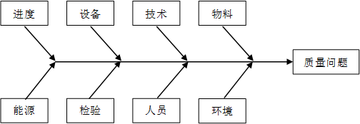
9.2项目质量计划
因果分析图法（也称鱼骨图Fish Bone）
从不同的侧面找出影响项目质量问题的各种原因，并通过对这些原因进行分类而为制定项目质量问题对策和编制质量计划提供基础和依据。在绘制鱼骨图时，要注意收集各种必要的信息和实际的情况，要将所有的项目活动都包括在内，从而确定影响项目质量的所有原因。

Slide 18
案例
中北航空公司为了提高他们的服务质量，对1000多位经常搭乘中北公司班机的顾客进行了一项调查。调查显示，顾客认为航班延误的原因主要包括：天气状况不佳、飞机迟到、缺少登记口管理员、机器故障、行李未及时运上飞机、起飞通知错误、检票延迟、检查行李、空中交通延误、座位选择混乱、乘务人员迟到或缺勤、燃料供应不及时、照顾迟到的顾客、机组人员迟到或缺勤等。

Slide 19
案例
原 因 | 反馈人数
天气状况不佳 | 260
飞机迟到 | 72
缺少登记口管理员 | 210
机器故障 | 30
行李未及时运上飞机 | 320
起飞通知错误 | 15
检票延迟 | 24
检查行李 | 22
空中交通延误 | 170
座位选择混乱 | 73
乘务人员迟到或缺勤 | 26
燃料供应不及时 | 40
照顾迟到的顾客 | 62
机组人员迟到或缺勤 | 23
总计 | 1347

Slide 20
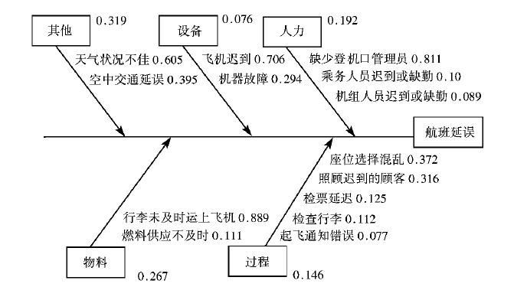

Slide 21
9.3项目质量保证
质量保证是为保证项目质量计划的顺利实施，经常性地对项目质量计划的执行情况进行评估、核查和改进的过程，使项目质量能够满足客户的要求。
质量保证是项目对客户在产品质量方面的担保，它相当于疾病预防，它是为获得优质产品而提前采取的措施，预防的目的是为了防止缺陷的发生。它的目的是确保项目一次性成功。

Slide 22
9.4项目质量控制
项目质量控制是在项目的实施过程中，对项目质量的实际情况进行监督，判断其是否符合相关的质量标准，并分析产生质量问题的原因，制订出相应的措施来消除导致不符合质量标准的因素，确保项目质量得以持续不断地改进。
项目质量控制相当于疾病治疗，其目的是采取一定的措施消除那些偏离质量要求的偏差，它是为了弥补项目质量保证所留下来的缺憾，追求的是质量零缺陷。

Slide 23
9.4项目质量控制
项目质量控制应贯穿于项目质量管理的全过程。项目质量控制主要包括以下内容：
（1）度量项目质量的实际情况；
（2）将项目质量的实际情况与质量标准进行比较；
（3）识别项目存在的质量问题和偏差；
（4）分析项目质量问题产生的原因；
（5）如有必要，采取纠偏措施消除项目存在的质量问题。

Slide 24
9.4项目质量控制
项目质量控制与项目质量保证是既有联系又有区别的。二者的目标都是使项目质量达到规定的要求，因此，在项目质量管理的过程中，它们是互相交叉、相互重叠的。但是，项目质量控制是一种纠偏性和把关性的过程，它直接对项目质量进行监控，并对项目存在的质量问题进行纠正；而项目质量保证是一种预防性的、保障性的过程，它只是从项目质量管理组织、程序、方法等方面做一些辅助性的工作。

Slide 25
9.4项目质量控制
帕累托图
意大利经济学家Pareto在分析社会财富的分布状况时提出的，他发现人类社会的进展历程中，少数人占有大量的财富，大多数人仅占有少量财富，而且那些少数人对财富起着决定性的支配因素，因此，它提出了“关键的少数和次要的多数”观点，而且这一观点也适用于社会、经济生活的很多的方面。后来朱兰博士把这一观点运用到质量管理中，将其作为寻求影响质量因素的一种方法。

Slide 26
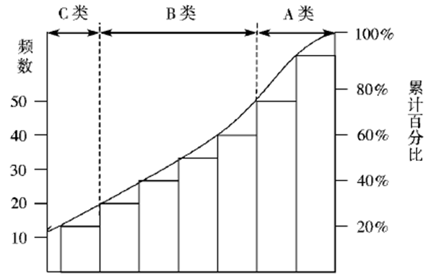
9.4项目质量控制
图中的曲线即为Pareto曲线，通常把影响质量的因素分为三类：A类为关键的少数，是主要因素，其影响程度的累计百分数在70％～80％范围内；B类是一般因素，其影响程度的累计百分数在20％～30％范围内；C类为次要因素，其影响程度的累计百分数仅在0～10％范围内。B和C构成了次要的多数。因此，帕累托图法又称为ABC分析图法，在对这些因素进行ABC分类管理时，应对A类实行严格的质量控制，对C类实行较为宽松的质量控制。

Slide 27
图中的曲线即为Pareto曲线，通常把影响质量的因素分为三类：A类为关键的少数，是主要因素，其影响程度的累计百分数在70％～80％范围内；B类是一般因素，其影响程度的累计百分数在20％～30％范围内；C类为次要因素，其影响程度的累计百分数仅在0～10％范围内。B和C构成了次要的多数。因此，帕累托图法又称为ABC分析图法，在对这些因素进行ABC分类管理时，应对A类实行严格的质量控制，对C类实行较为宽松的质量控制。

Slide 28
9.4项目质量控制-结果
（1）项目质量改进
项目质量控制最主要的成果，即通过项目质量控制带来项目质量的提高，采取措施来提高项目的效率。
（2）验收决定
通过对项目质量进行检验，决定是否接受项目的质量。如果项目质量达到了规定的标准，就做出接受的决定；如果项目质量没有达到标准，则做出拒绝的决定。被拒绝的项目可能需要返工。
（3）返工
针对在项目质量控制中发现的质量不符合要求的工作采取措施，使它符合质量标准的活动。返工一般是由于质量计划不合理或质量保证不得力，也可能是由于某些意外情况而发生的。返工可能会拖延项目的进度，增加项目的成本，损害项目团队的形象。因此，项目团队应该采取有效的控制措施，避免返工

Slide 29
9.4项目质量控制-结果
（4）项目调整
项目调整是根据项目质量控制中存在的较为严重的质量问题以及项目干系人提出的质量变更要求，对项目的活动采取纠正措施进行调整。比如，一个项目的某项活动存在着严重的质量问题，对整个项目的影响较大，项目团队已经无法满足客户的质量要求，这时就需要与客户协商降低项目的质量标准。项目调整一般是按照整体变更的程序来进行的。
（5）质量检查表的完善
项目质量控制是以质量检查表为依据的，而完善后的质量检查表记录了项目质量控制的有关信息，为下一步的质量控制提供了基础。

